Slide 1
Líneas y nudos para su embarcación
Chapter
11

Slide 2
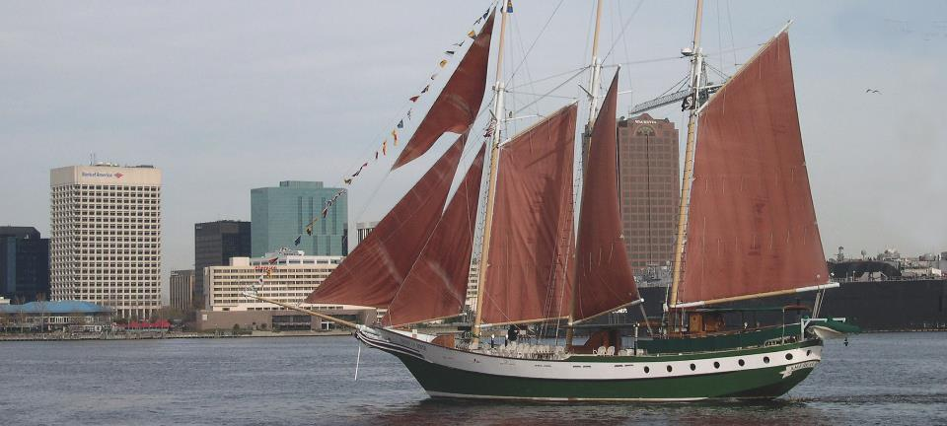
Lines & Knots For Your Boat
Chapter
11

Slide 3
Objetivos del Capítulo
Marlinspike Seamanship (Calafateria)
LINEAS
Uso y cuido
Almacenamiento
Manejo de Cabos y herrajes
Las nudos útiles
Asegurando la liíneas
del barco

Slide 4
¿Linea o soga?
La soga es la que compras en la ferreteria
La soga se convierte en cabo al ingresar al barco

Slide 5
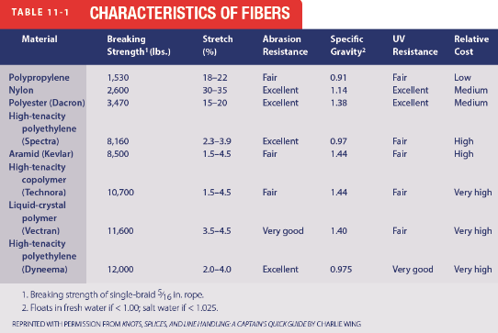
Materiales para cabos
Nylon
Sintético
Amarre / anclaje
La que mas estira
Polyester
Dacron
Sintética
Polypropyleno
Flota
Sintética
Cabos especiales
sogas
alambre

Slide 6
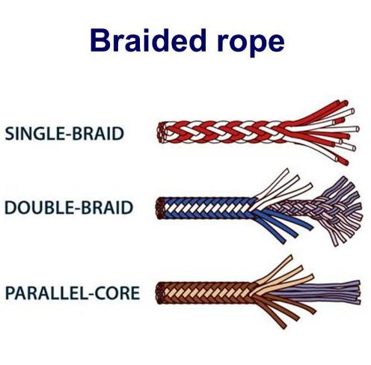
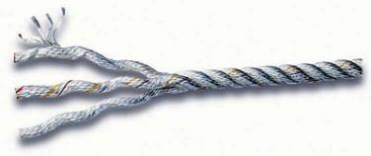
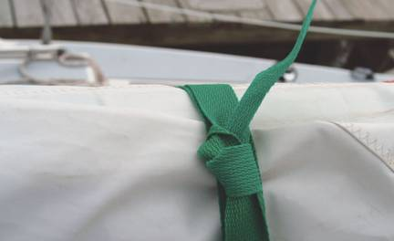
La construcción de la línea o cabo
Laid rope
Cuerda enrollada
Cabos trenzados
Webbing
Correa
Reprinted with permission from Knots, Slices and Line Handling: A Captain’s Quick Guide by Charlie Wing

Slide 7
¿Cual es la mejor a usar?
Lineas para amarrar
¿Qué considerar al escoger un cabo?
OJO
Seleccionando cabos
Seccione la linea mas apropiada al uso que le vas dar
Algunas de las caracteristicas son las siguientes:
Fuerza
Elasticidad
Resistencia al desgaste
Resistencia al sol
Resistencia a resbalar
Flotación
Facilidad de manejo
Condiciones para almacenaje
Ancla

Slide 8
El cuido de la línea (1)
Enrrolle con cuidado para prevenir pliegues
No sobre-estrese la linea – escojala apropiadamente
Mantengala limpia y seca

Slide 9
Cuidado de la línea (2)
Evite el roce (chafing) con el herraje apropiado
Evite que se deshilache falcaciando (whipping) la lίnea
Inspeccionelos frecuentemente, especialamente los cabos de alambre
Proteja todas las líneas de pliegues, moho y sucio

Slide 10
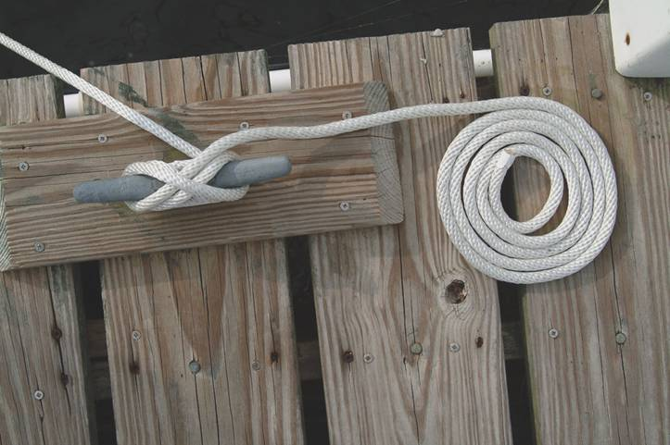
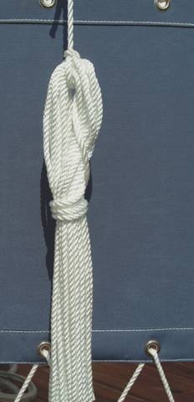
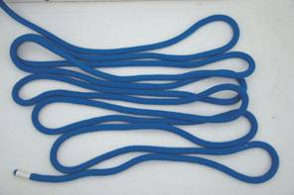
Preparando las lineas
Flemish
(Adujar)
Faking
Weather Hitch
Gasket Coil

Slide 11
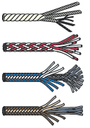
Actividad estudiantil
¿Cuales son los tipos de cabos o lίneas?
Polypropylene (Ski)
Polyester (Dacrón)
Nylon (Elástica)
1
2
3

Slide 12
Las partes de una linea
Working end
Bitter end (chicote)
Tied to Vessel
Standing part
Main Part
Bight
Round turn
Overhand loop
Underhand loop
Turn
Bight around an object
coca

Slide 13
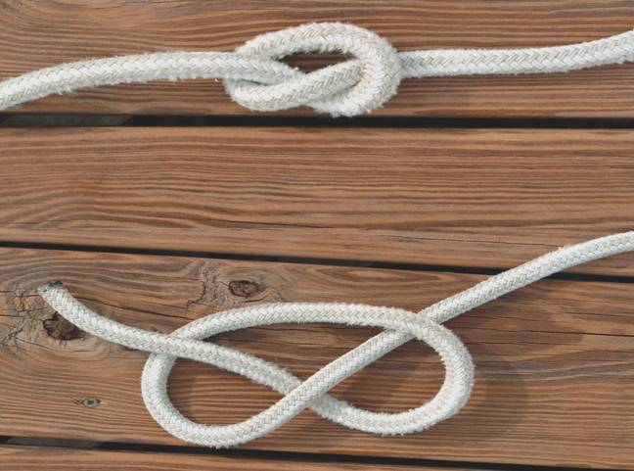
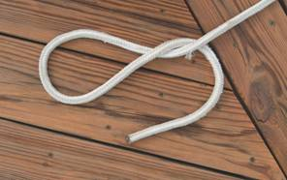
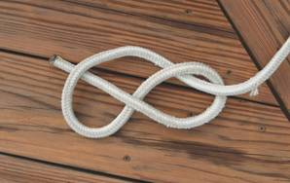
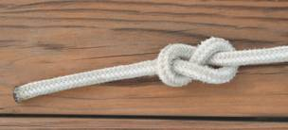
Stopper Knot (nudo de tapón)
Line tied to itself is a knot
1
NUDO = Una linea atada a si misma
2
2

Slide 14
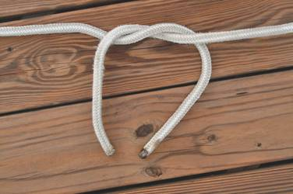
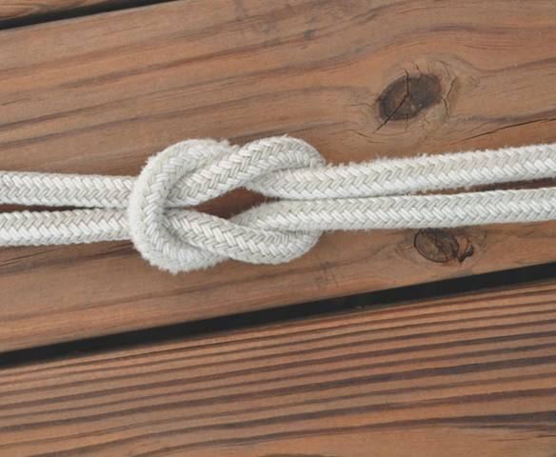
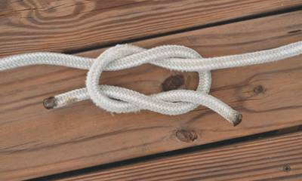
Square/Reef Knot (nudo llano)
Do not use on heavy or critical load (no para cargas pesadas)

Slide 15
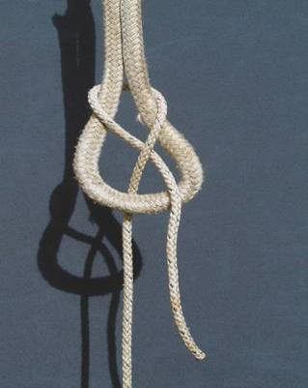
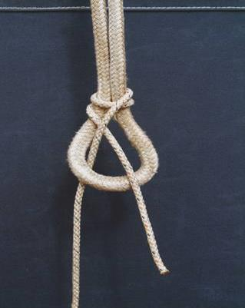
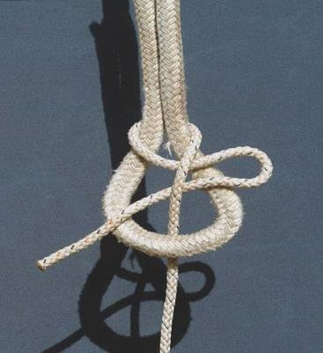
Sheet Bend/Becket Bend
Bend Vuelta de escota
Amarra una línea a otra (pueden ser de diferente tamaño

Slide 16
Whipping a line (falcaceadura de una línea)
1. Utilize cinta adhesiva para asegurar las puntas
2. Queme o derrita las puntas
3. Remueva las cintas
¿Cual es la razón para falcacear una linea?

Slide 17
Práctica estudiantil
¿Cual es la parte mas debil de una lίnea?
¿Porqué?
El nudo

Slide 18
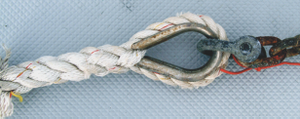
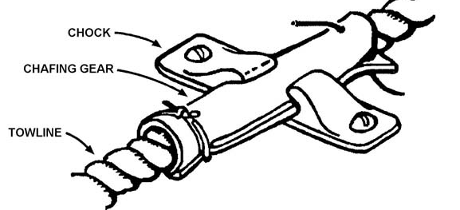
Chafing Gear
Evita que la línea dañe la embarcación
dedal
cornajusa
guiacabos

Slide 19
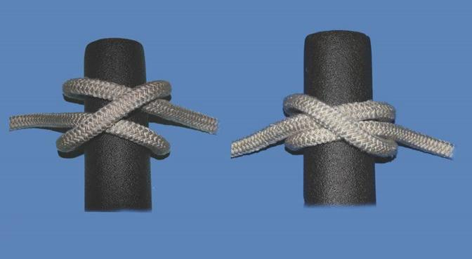
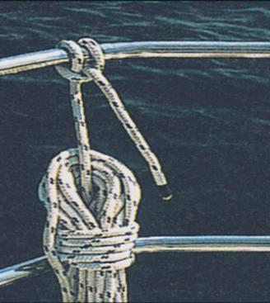
Clove Hitch (ballestrinque)
Clove Hitch
Este nudo no se sale bajo tensión
Rematelo con un Half Hitch
Reprinted with permission from Nautical Knots Illustrated, Revised Edition by Paul Snyder and Arthur Snyder

Slide 20
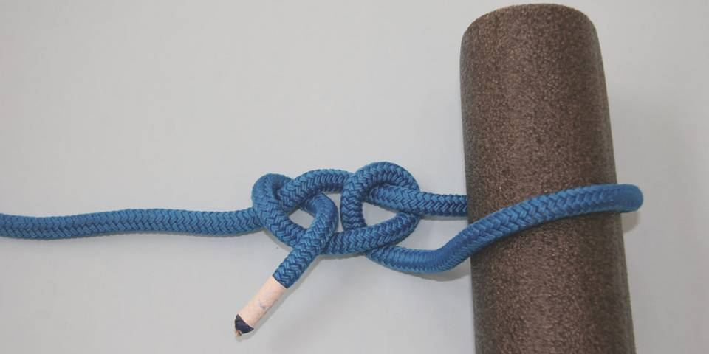
Two Half Hitches
Hitch (enganche)
linea adherida a un objeto

Slide 21
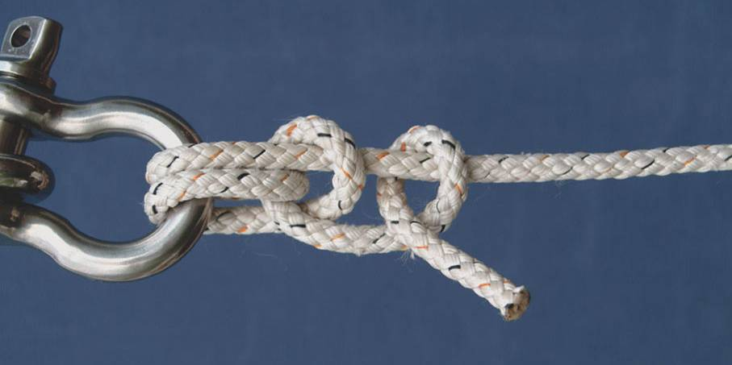
Anchor or Fisherman’s Bend
Una manera segura de amarrar una línea a un objeto o ancla

Slide 22
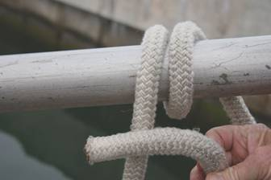
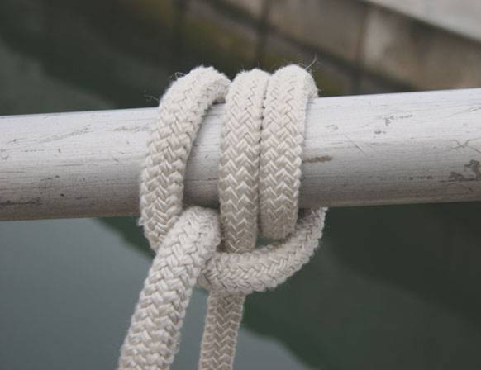
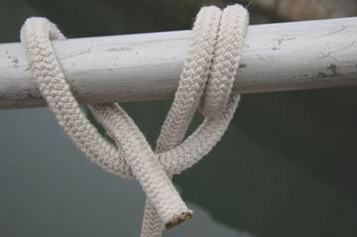
Rolling Hitch

Slide 23
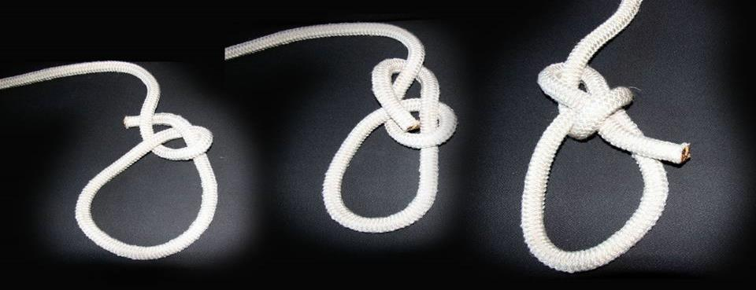
Bowline
Bowline (nudo as de guía)
Forma un vuelta temporera

Slide 24
Ejercicio estudiantil
Diga cual es el nudo mas versatil y porqué.
Bowline (El REY de los nudos) (nudo as de guίa)
1

Slide 25
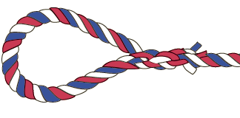
Empalmes
Una manera mas permanente para unir dos lineas o formar un ojo (Eye)
Empalme de dos líneas iguales Splice – Aumenta el diámetro de la lίnea
Empalme largo – NO aumenta el diámetro pero diminuye la fortaleza
Eye Splice
Empalme de ojo
FID pasador

Slide 26
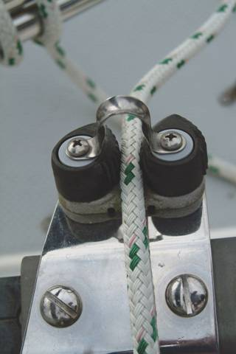
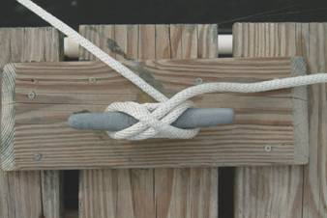
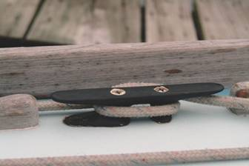
Securing Lines
Cleats (cornamusas)
Aseguran las lίneas para atracar o anclar
Pulleys (called Blocks)
Cam
Rondana
Horned
Jam

Slide 27
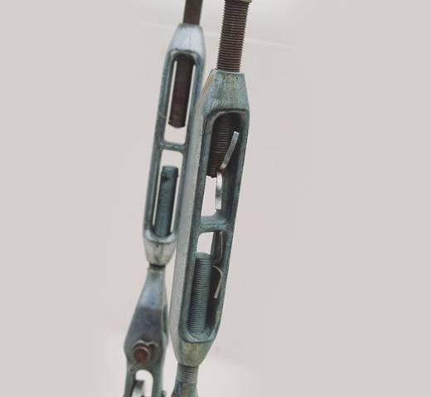
Asegurando las lineas
Turnbuckles
(tensores)
Herraje enroscado para halar dos ojos mas cerca

Slide 28
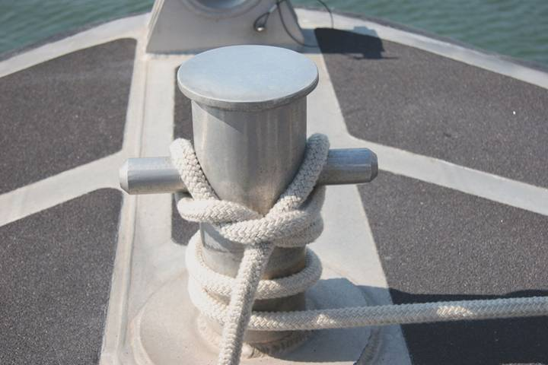
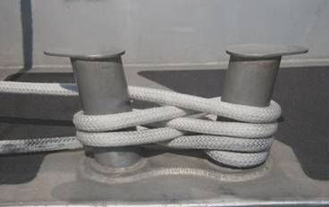
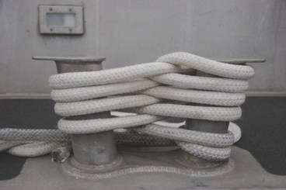
Asegurando las líneas
Sampson Post
Bow Bitts

Slide 29
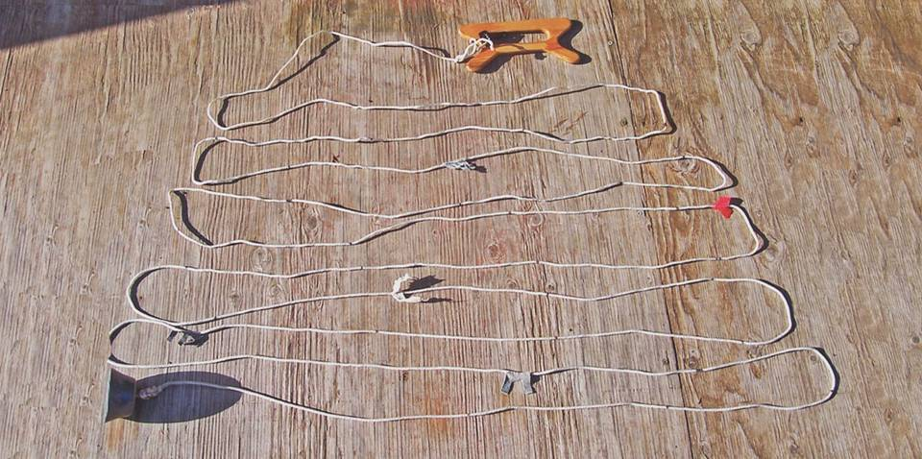
Lead Lines (linea de plomo) (sondaleja)
Usada para medir profundidad hasta 100 pies
Depth-interval markers indican profundidad

Slide 30
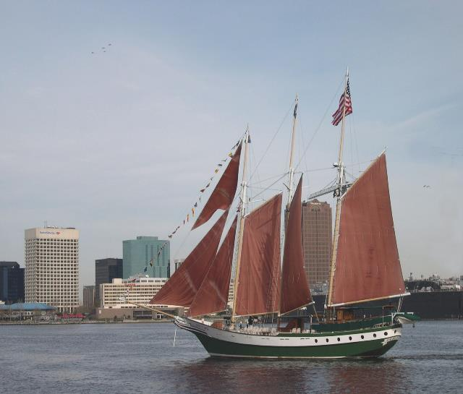
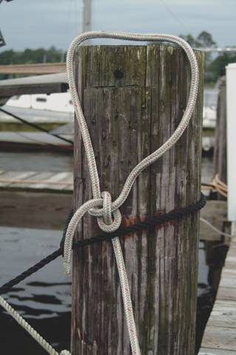
Dipping the Eye
Usada para atar mas de una embarcación al muelle sin que se interfieran

Slide 31
Gracias
Illustrations provided by McGraw Hill Education
The

